Slide 1


Universidade Estadual de Maringá
Departamento de Informática
USO DE INFORMAÇÕES DE CONTEXTO PARA CONTROLE DE ACESSO EM PROVEDORES DE CONTEÚDO
Aluno: Anderson de Souza Zanichelli
Orientadora: Profa. Dra. Luciana Andréia Fondazzi Martimiano
Anderson Zanichelli

Slide 2
Tópicos
Introdução
Autenticação
Visão geral da área
Ferramentas de Desenvolvimento
Anderson Zanichelli

Slide 3
Introdução
Anderson Zanichelli

Slide 4


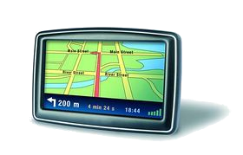
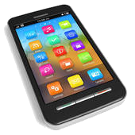
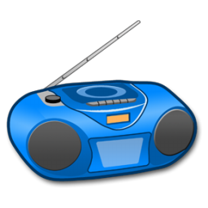
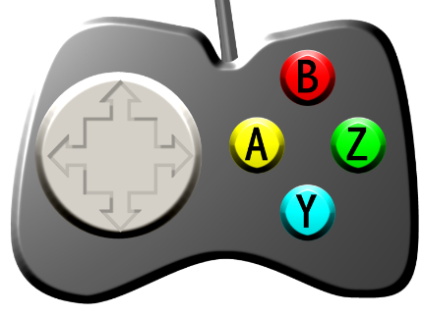
Introdução
Evolução dos dispositivos móveis
Anderson Zanichelli

Slide 5











Introdução
Evolução dos dispositivos móveis
Com o uso de Internet as coisas ficam ainda mais interessantes!
Anderson Zanichelli

Slide 6

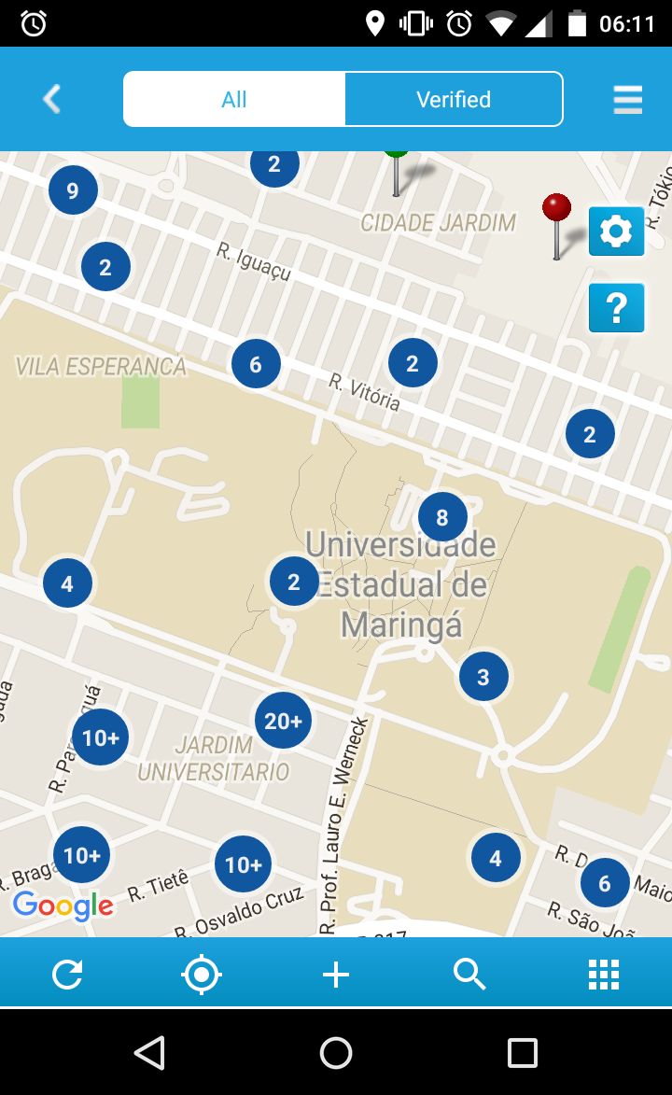

Introdução
Evolução dos dispositivos móveis
Disseminação das redes WI-FI (Wireless Fidelity)
Casas
Universidade
Trabalho
Restaurantes
Aeroportos
Anderson Zanichelli

Slide 7

Introdução
Evolução dos dispositivos móveis
No dia-a-dia utilizamos vários serviços.
Os provedores de serviços podem apresentar alguns atributos.
Exemplo: serviços de e-Learning
Provedor de serviço A
Cursos = [α, β, γ, ...];
Alunos matriculados = 2000;
Cursos em andamento = 5;
Valor de cada curso [α = $20,
                β = $30,
                γ = $40, ...];
Provedor de serviço B
Cursos = [γ, δ, ε, …];
Alunos matriculados = 1000;
Cursos em andamento = 10;
Valor de cada curso [γ = $35,
                δ = $30,
                ε = $20, ...];
Anderson Zanichelli

Slide 8


Introdução
O Problema
O usuário quer um serviço que atenda às sua necessidades
O usuário procura:
e-Learning
Curso = X;
Valor do curso X = $50;
O usuário precisará:
Realizar registro;
Autenticações sucessivas;
Anderson Zanichelli

Slide 9
Introdução
O Objetivo
Oferecer o serviço que melhor atenda aos requisitos do usuário
O usuário receberá:
e-Learning
Curso = X;
Valor do curso X = $50;
Cursos:[α, β, γ, X]
Cursos:[γ, δ, ε, Z]
O usuário será:
Autenticado de forma transparente;
Anderson Zanichelli

Slide 10
Autenticação
Anderson Zanichelli

Slide 11
Autenticação
A necessidade de manter o sigilo
Muitos dos sistemas computacionais que utilizamos necessitam que
o usuário seja autenticado.
Normalmente utilizamos uma dessas três técnicas de autenticação:
a) Algo que o usuário sabe: uma senha, um padrão, uma resposta;
b) Algo que o usuário possui: um token, um crachá;
c) Como o usuário é: desenho da íris, impressão digital, desenho da face;
Anderson Zanichelli

Slide 12
Autenticação
O uso de senhas
Apesar de ser frágil, é a mais utilizada nos sistemas computacionais.
Frágil pois:
Necessita que o usuário tenha consciência da confidencialidade;
O uso de senha pode autenticar um usuário não autorizado;
Necessidade de interação direta com dispositivos: teclado, mouse, tela;
Senhas podem ser capturadas através de keylogger, screenlogger, sniffer;
Podem ser descobertas por ataques de força bruta, engenharia social;
“Contas e senhas são atualmente o mecanismo de autenticação
mais usado para o controle de acesso a sites e serviços
oferecidos pela Internet.“ (CERT.BR/NIC.BR, 2016)
Anderson Zanichelli

Slide 13
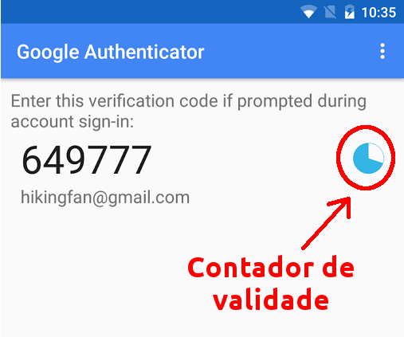
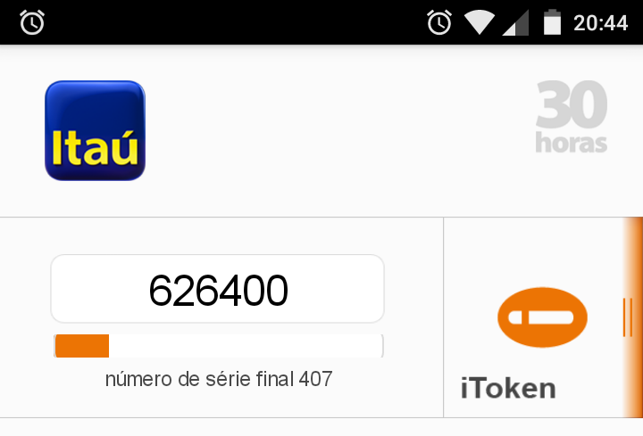
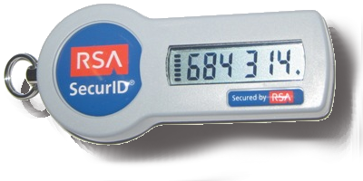
Autenticação
O uso de token
Os tokens são utilizados como uma camada a mais de segurança
Os tokens são chaves geradas que possuem um pequeno tempo de validade.
Alguns sistemas necessitam de maiores níveis de segurança
Sistemas bancários;
Sistemas críticos;
Anderson Zanichelli

Slide 14
Autenticação
O uso de biometria
O uso de biometria pode ser a melhor técnica para garantir a autenticidade
de um usuário.
Ainda não temos algoritmos que reconhecem todas as características como únicas;
Alguns algoritmos de reconhecimento podem falhar devido a mudanças:
Reconhecimento facial:
  Uso de barba;
  Uso de maquiagem;
Reconhecimento de voz:
  Um resfriado;
  Barulho;
Algumas características não têm essa natureza mutável:
Reconhecimento da íris:
  Permanece inalterada por toda sua vida;
Reconhecimento da impressão digital:
  Permanece inalterada por toda sua vida;
  Utilizada desde a antiguidade;
Anderson Zanichelli

Slide 15
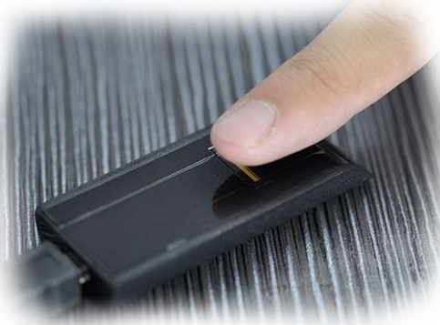
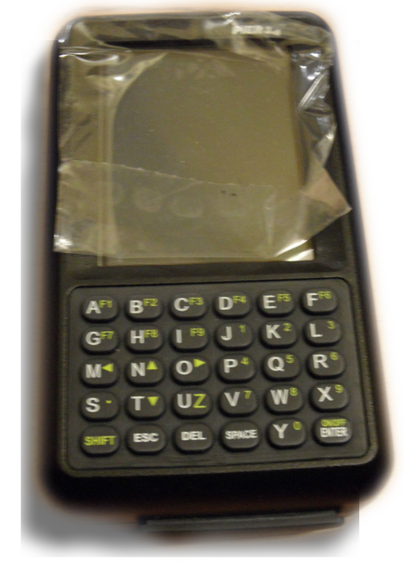
Autenticação
Custo X Benefício
A escolha da técnica de autenticação dependerá do nível desejado de
confidencialidade das informações.
A técnica de autenticação por uso de senha é válida para muitos sistemas
que utilizamos no cotidiano;
Alguns sistemas utilizam a combinação de técnicas senha/token;
Reconhecimento de íris e impressão digital ainda precisam de hardware adicional;
Reconhecedor de íris
US $20.00 no Ebay
Reconhecedor de íris
US $974.33 no Ebay
Anderson Zanichelli

Slide 16
Visão geral da área
Anderson Zanichelli

Slide 17

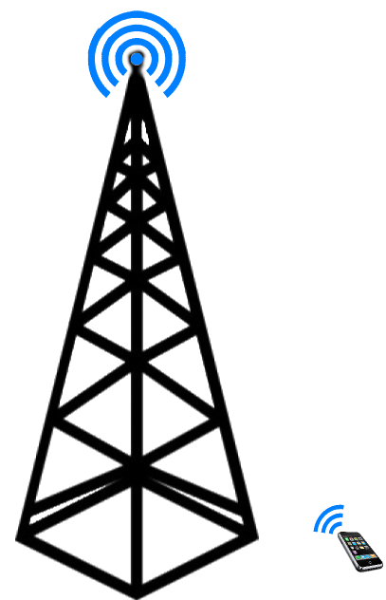
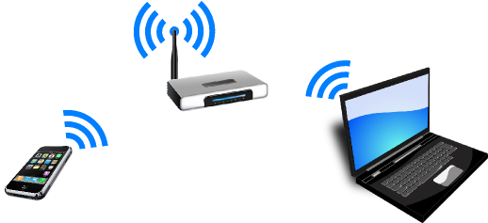
Visão geral da área
Conexão à Internet
Os dispositivos encontrados no mercado possibilitam a conexão à
Internet através do uso de alguma tecnologia sem fio.
  WI-Fi
  3G
  4G
WLAN – WI-FI
Redes 3G/4G
Anderson Zanichelli

Slide 18
Visão geral da área
Sistemas Operacionais
Atualmente existem muitas empresas colocando dispositivos móveis no
mercado, a grande maioria delas opta por utilizar o Android.
  Android e derivados modificados;
  iOS;
  Windows;
  Blackberry;
  Firefox OS;
  Sailfish OS;
  Tizen;
  Ubuntu Touch OS
      Não conseguiu arrecadar fundos para o Edge (Indiegogo);
      Precisava de: $32 milhões USD
      Arrecadou: $12,814,216 USD (40%)
Anderson Zanichelli

Slide 19
Ferramentas de Desenvolvimento
Anderson Zanichelli

Slide 20
Ferramentas de Desenvolvimento
Linguagens de programação
Além de SOs as empresas também disponibilizam aos desenvolvedores
IDEs para o desenvolvimento de aplicativos.
  Android Studio – Google;
    Java
  XCode – Apple;
    Objective C
    Swift
  Visual Studio – Microsoft;
    C#
  Momentics – Blackberry;
    C/C++/Qt
    Javascript/CSS/HTML
    Actionscript/AIR
    Java
  Firefox WebIDE – Mozilla (shift+F8);
    Javascript/CSS/HTML
  Ubuntu SDK IDE – Canonical;
    C/C++/Qt
    Javascript/CSS/HTML
Anderson Zanichelli

Slide 21
Ferramentas de Desenvolvimento
Frameworks
Além de Sos as empresas também disponibilizam aos desenvolvedores
IDEs para o desenvolvimento de aplicativos.
  Android Studio – Google;
    Java
  XCode – Apple;
    Objective C
    Swift
  Visual Studio – Microsoft;
    C#
  Momentics – Blackberry;
    C/C++/Qt
    Javascript/CSS/HTML
    Actionscript/AIR
    Java
  Firefox WebIDE – Mozilla (shift+F8);
    Javascript/CSS/HTML
  Ubuntu SDK IDE – Canonical;
    C/C++/Qt
    Javascript/CSS/HTML
Anderson Zanichelli

Slide 22
Chapter
Section
Subsection
Content
Anderson Zanichelli

Slide 23
Chapter
Section
Subsection
Content
Anderson Zanichelli

